Slide 1
Педагог, которого я уважаю
Рылов Егор, 8 «Б»
МБОУ Лицей №20

Slide 2
Вера Николаевна Учитель русского языка и литературы
Какой я вижу Веру Николаевну?
Вера Николаевна очень добрый и компетентный педагог, который находит подход к каждому ученику;
Она помогает ученикам закреплять темы, и проводит дополнительные занятия, на которых ребята могут лучше понять и разобрать пройденную тему;
Вера Николаевна очень любит детей, и относится к ним как к своим детям.
Интересный факт: На свой день рождения она купила конфетки и раздала всему классу, а также провела урок в игровой форме!

Slide 3
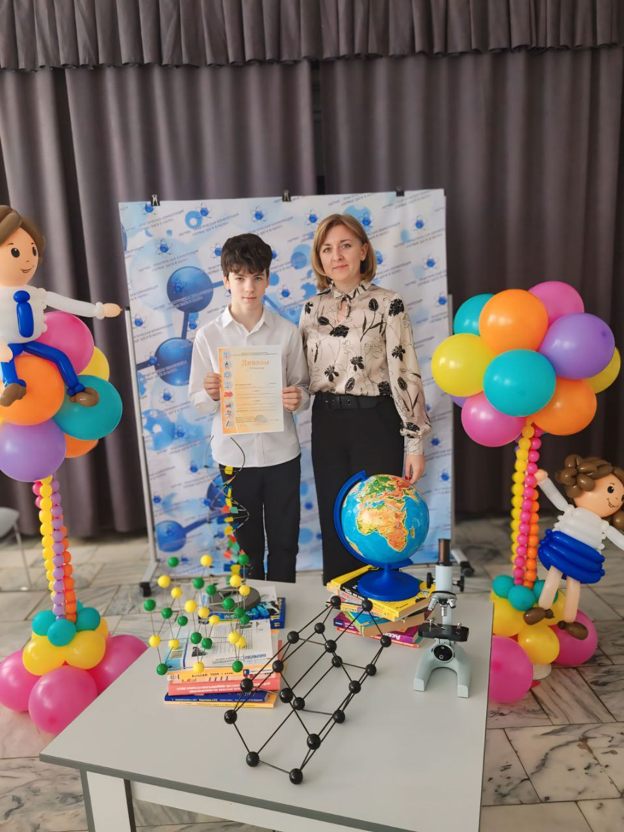
Какой вклад в моё развитие внесла Вера Николаевна?
Помимо того, что благодаря Вере Николаевне я учусь по литературе и русскому языку на «4» и «5», она помогла развить мне погрузиться в проектную деятельность. В 7 классе, я решил поучаствовать в «НПК», с подготовкой мне помогала мне Вера Николаевна. Мы с ней весь учебный год работали над проектом, трудились и работали. Итог – первое место на городской Научно Практической Конференции
Вера Николаевна также сопровождала меня на других конкурсах, такие как: «ВСОШ», «Живая Классика» и т.д.

Slide 4
За что я могу сказать спасибо Вере Николаевне?
Вера Николаевна внесла большой вклад в развитие своих учеников, она развивает их культурно, творчески и помогает им социализироваться.
Благодаря своему учителю, я теперь охотнее занимаюсь русским языком и литературой, участвую и побеждаю в различных конкурсах, занимаюсь литературной деятельностью вне школы и даже в этом она готова мне помочь
Она очень заботливый и чуткий педагог, сможет найти подход к каждому ребенку, найти в каждом что – то особенное и направить ученика на верный путь
Многие ученики состоят с ней в теплых и доверительных отношениях, что подтверждает её тепло и заботу, которой порой так не хватает во время учебных дней.

